Slide 1
ประชุมคณะกรรมการการบริหารและจัดหาระบบคอมพิวเตอร์ การไฟฟ้านครหลวง
จ้างจัดทำระบบบริหารจัดการยานพาหนะ
จำนวน 1 ระบบ
ชื่อผู้นำเสนอโครงการ นางโสภิณ ชีวกมล ฝ่ายพัฒนาระบบเทคโนโลยีดิจิทัล
งบประมาณประจำปี ๒๕๖๔ เป้าจ่ายปี ๒๕๖๖ งบประมาณโครงการพัฒนาระบบงานประยุกต์เพื่อเพิ่มประสิทธิภาพงานบริหารองค์กร วงเงินรวม (ราคากลางในเอกสาร มท.) ๓๔,๘๔๙,๔๒๐.๐๐ บาท
วงเงินส่วนที่เป็นอุปกรณ์คอมฯ ๓๓,๖๘๘,๑๕๐.๐๐ บาท วงเงินส่วนที่เป็นอุปกรณ์อื่น ๆ ๑,๑๖๑,๒๖๙,๙๙ บาท

Slide 2
จ้างจัดทำระบบบริหารจัดการยานพาหนะ
มูลเหตุจูงใจให้ดำเนินโครงการ
เพื่อทดแทนระบบบริหารการขนส่ง (Logistic Management System) สัญญาเลขที่ DD3-4549-TGA ลงวันที่ 1 สิงหาคม 2554 ระบบเดิม รองรับการทำงานเฉพาะบน web และ IE อย่างเดียว, ข้อมูลไม่เชื่อมโยงและไม่ Update กับระบบที่เกี่ยวข้อง

Slide 3
จ้างจัดทำระบบบริหารจัดการยานพาหนะ
๒. วัตถุประสงค์
เพื่อจัดทำโปรแกรมประยุกต์ในส่วนของการจัดการยานพาหนะมาช่วยการนำเข้าข้อมูลแทนคน ลดระยะเวลา และความผิดพลาด
เพื่อเก็บรวบรวมข้อมูลในการติดตามงาน การรายงานผล รวบรวมผล การวิเคราะห์พร้อมนำเสนอต่อผู้บริหาร
เพื่อปรับปรุงระบบการบริหารจัดการยานพาหนะ ให้เกิดความสะดวก รวดเร็ว ครบถ้วน และทันสมัย
เพื่อนำเทคโนโลยีเข้ามาช่วยสร้างความพึงพอใจ ให้แก่ผู้ที่มาขอรับบริการ

Slide 4
จ้างจัดทำระบบบริหารจัดการยานพาหนะ
ขอบเขตการดำเนินงาน
โครงการจ้างจัดทำระบบบริหารจัดการยานพาหนะ เป็นการจ้างจัดทำระบบให้สามารถทดแทน ระบบบริหารจัดการขนส่ง (Logistics Management System) ที่มีอยู่เดิม โดยดำเนินการส่งมอบซอฟต์แวร์ อุปกรณ์บันทึกการทำงานของรถยนต์ พร้อมติดตั้ง จำนวน 1153 คัน และระบบคอมพิวเตอร์ให้ตรงตามความต้องการของการไฟฟ้านครหลวง สามารถใช้งานได้อย่างสะดวก อย่างรวดเร็ว มีประสิทธิภาพ และได้มาตราฐาน ตามคุณลักษณะเฉพาะทางเทคนิค ของโครงการจ้างจัดทำระบบบริหารจัดการยานพาหนะ พร้อมติดตั้งระบบสำหรับใช้งานจริงเข้ากับอุปกรณ์คอมพิวเตอร์ ระบบฐานข้อมูลและอุปกรณ์สื่อสาร ที่การไฟฟ้านครหลวงจัดเตรียมให้ ทำแผนงานโครงการ โดยละเอียดก่อนดำเนินการส่งมอบและติดตั้ง พร้อมทดสอบการใช้งานจริงได้อย่างถูกต้อง

Slide 5
จ้างจัดทำระบบบริหารจัดการยานพาหนะ
๔. วิธีการดำเนินงาน
ดำเนินการจัดหาด้วยวิธี ประกาศเชิญชวนทั่วไป
๕. ผู้รับผิดชอบ ผู้ใช้งาน และผู้บำรุงรักษา
ผู้รับผิดชอบ : ฝ่ายพัฒนาระบบเทคโนโลยีดิจิทัล (ฝพท.) ผู้ใช้งาน : ฝ่ายจัดการยานพาหนะและเครื่องมือกล (ฝจย.) ผู้บำรุงรักษา : ฝ่ายพัฒนาระบบเทคโนโลยีดิจิทัล (ฝพท.)

Slide 6
ระบบบริหารการขนส่ง (LMS) - ระบบเดิม
Logistic Management System
Supervisor
& Manager
งานทะเบียน
งานจองและจัดสรร
งานตรวจสภาพต่อทะเบียน/ประกันภัย
งานอุบัติเหตุ
ค่าน้ำมัน
ค่าใช้จ่าย
งานขายซาก
การใช้ยานพาหนะ
User
Web App : IE
Web Server &
DB Server
Report
Manual Upload
เชื่อมโยงระบบงาน ERP
Notes:
เนื่องจากระบบเก่า รองรับการทำงานเฉพาะบน web และ IE อย่างเดียว
ระบบใหม่ จะรองรับ ข้อมูลจากอุปกรณ์ดิจิทัลต่าง ๆ เช่น อุปกรณ์ GPS, Mobile Device
วัตถุประสงค์
- เพื่อจัดทำโปรแกรมประยุกต์ในส่วนของการจัดการยานพาหนะ
- เพื่อจัดทำระบบฐานข้อมูลและเครื่องมือสำหรับหน่วยงานในการเก็บรวบรวมข้อมูล เพื่อช่วย
ในการติดตามงาน การรายงานผล รวบรวมผล และวิเคราะห์เพื่อนำเสนอต่อผู้บริหาร
- เพื่อปรับปรุงระบบการบริการจัดสรรยานพาหนะ ให้เกิดความสะดวกและรวดเร็ว ครบถ้วน ทันสมัย
เพื่อนำเทคโนโลยีเข้ามาช่วยสร้างความพึงพอใจ ให้แก่ผู้ที่มาขอรับบริการ
ขอบเขต เป็นการจ้างพัฒนาระบบให้สามารถทดแทน ระบบบริหารจัดการขนส่ง (Logistic Management System) ที่มีอยู่เดิม โดยสามารถใช้งานได้อย่างสะดวก และมีประสิทธิภาพ ประโยชน์ที่คาดว่าจะได้รับ
- ช่วยอำนวยความสะดวกกับผู้ใช้งานในการจองยานพาหนะสามารถใช้งานได้อย่างสะดวก และมีประสิทธิภาพ สำหรับผู้รับบริการได้อย่างรวดเร็ว และได้มาตราฐาน
- ผู้ดูแลระบบสามารถใช้ข้อมูลจาก Dashboard ในการติดตามสถานะงาน ดูภาพรวมและสถานะการใช้งานรถ ภาพรวมการจองใช้งานรถ จัดเก็บประวัติการเข้าใช้งานของระบบฯ โดยมีรายละเอียด วัน - เวลาที่เข้าใช้งานระบบ (Login) การออกจากระบบ (Logout) และชื่อผู้เข้าใช้งาน

Slide 7
Outdated Technology
-Browser not compatible
Transfer data
Other system
Not Efficient
Data not Updated
Not
automatic
-Unsupported new business
Incorrect Data & Report
Pain Point
Pain Point

Slide 8
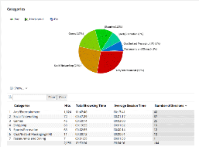
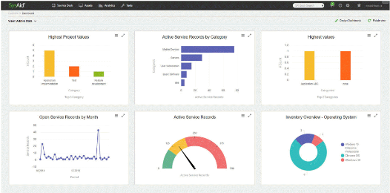
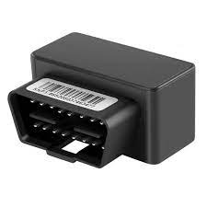
ระบบบริหารจัดการยานพาหนะ – ระบบใหม่
Automatic
การใช้ยานพาหนะ : ไมล์ น้ำมัน ระยะทาง วัน-เวลา ความเร็ว
บันทึกการเข้า-ออก ปฏิบัติงาน และยืนยันคนขับกับรถ
Supervisor
& Manager
Dashboard
&
Analysis Report
GPS
MEA Cloud
ODBII
LMS
workflow
- งานทะเบียน - ค่าใช้จ่าย
- งานตรวจสภาพ ต่อทะเบียน/ประกันภัย
- งานอุบัติเหตุ - งานตัดจำหน่ายยานพาหนะ
- การจองและจัดสรร - Dashboard
- การใช้ยานพาหนะ - การวิเคราะห์เพื่อการตัดสินใจ
- งานซ่อมบำรุงรักษา - รายงาน
- ค่าน้ำมัน/ค่าพลังงานไฟฟ้า
- งานจัดหาว่าจ้าง พนักงานจ้างเหมาขับรถ
Mobile Appฯ
เชื่อมโยงระบบงาน SAP S/4HANA
Batch
schedule
Web Appฯ
User

Slide 9
Updated & Future
Analysis&
Decision
Monitoring&
Tracking
Gain Point Solution
Pain Point

Slide 10
ระบบบริหารจัดการยานพาหนะ
Overview new features LMS combine GPS Tracking
Alert/Notify Message/Task
Image Processing & Face Recognition & A.I. analysis
งานทะเบียน & งานว่าจ้าง & ขายซาก
แจ้งงานที่ได้รับการ assign ตาม workflow ระบบงาน
แสดง task งาน และแจ้งเตือนงานคงค้าง
ยืนยันคนขับกับรถ และบันทึกเวลาเข้า-ออก ปฏิบัติงาน
วิเคราะห์พฤติกรรมการขับขี่ และแจ้งเตือนเมื่ออยู่ในสภาวะเสี่ยง
พร้อมทั้งให้คะแนนการขับขี่ และประเมินระดับความประมาท
ยืนยันการเกิดอุบัติเหตุจริง
จัดการข้อมูลยานพาหนะ พนักงานขับรถ ข้อมูลพื้นฐาน (I/F SAP S4)
คำนวณค่าว่าจ้าง และ OT ทั้งรถเช่า และรถพร้อมคน
อ้างอิงทะเบียนเดิมเมื่อมีการโยกย้าย หรือเปลี่ยนทะเบียนใหม่
จองและจัดสรรรถ
Approved/Confirm
จองใช้รถ พร้อมทั้งตรวจสอบสถานะรถว่าง ผ่าน Mobile Appฯ
ยืนยันการจอง และตรวจสอบสถานะ แสดงค่าใช้จ่าย (โอนหน่วยงาน)
Alert Message แจ้งเมื่อได้รับการอนุมัติ พร้อมแสดงรายละเอียดยืนยันการจอง ทั้งผู้จองและคนขับ
ตรวจสอบรายละเอียดการดำเนินงาน พร้อมทั้งอนุมัติ/ยืนยัน/ยกเลิก/แก้ไข ทุกขั้นตอนในแต่ละงาน
Dashboard
Web App
แสดงภาพรวมการทำงาน สถานะ งานคงค้าง แยกตามแต่ละระบบงาน
Monitoring & Tracking Vehicle
แสดงสถานะภาพรวมการใช้ยานพาหนะทั้งระบบ รายคัน และสถานที่จอด
Mobile App
Report
ตรวจสภาพ ต่อพรบ. ต่อทะเบียน
ค่าใช้จ่าย : การใช้ยานพาหนะทั้งรายวันและรายเดือน ค่าเช่า ค่าน้ำมัน ค่าซ่อมบำรุง ตามรายคัน, ตามประเภทยานพาหนะ, หน่วยงาน
วิเคราะห์งบประมาณ และต้นทุนการบริหารจัดการสำหรับผู้บริหาร
รายงานต่าง ๆ ที่ต้องการในแต่ละระบบงาน
ยืนยันการตรวจสภาพรถแบบ real time
พร้อม upload ภาพถ่าย
ส่งข้อมูลการต่อพรบ. กับบริษัทประกันภัยแบบ online
SCIT IoT
งานขนส่งพัสดุ
การใช้ยานพาหนะ
แสดงเส้นทางการขนส่ง
ยืนยันการรับส่งพัสดุ
Automatic เก็บข้อมูลค่าการใช้รถ: วัน-เวลา, เส้นทางการวิ่ง, ระยะทาง, เลขไมล์, น้ำมัน, เบรค, ความเร็วเฉลี่ยต่อ trip และความเร็วสูงสุด, แบตเตอรี่, ngine load, อุณหภูมิหม้อน้ำรอบเครื่องยนต์
คำนวณอัตราสิ้นเปลืองต่อ trip
การซ่อมบำรุงรักษา
งานอุบัติเหตุ
แจ้งเตือนการซ่อมบำรุงตามระยะทางและระยะเวลา รวมถึงการตรวจสอบการทำงานของเครื่องยนต์ และแบตเตอรี่
เชื่อมต่อข้อมูลการซ่อมบำรุงจาก SAP
แจ้งการเกิดอุบัติเหตุไปยัง survey
บันทึกรายละเอียดการเกิดอุบัติเหตุ

Slide 11
จ้างจัดทำระบบบริหารจัดการยานพาหนะ
๖. ประโยชน์ที่คาดว่าจะได้รับ
เพิ่มความพึงพอใจให้กับ ประชาชน เรื่องการแก้ไขไฟฟ้าขัดข้อง บริหารจัดการรถให้สามารถถึงสถานที่เกิดเหตุได้อย่างรวดเร็ว โดยเชื่อมโยงข้อมูลกับระบบแจ้งเหตุไฟฟ้าขัดข้องของไฟฟ้านครหลวง
ช่วยให้ ประชาชน ทราบข่าวจากช่องทางต่างๆ ของไฟฟ้านครหลวง เช่น บริการ CallCenter (1130) ในการแจ้งประเมินเวลาในการเดินทาง ไปถึงจุดแจ้งเหตุไฟฟ้าเมื่อไหร่ ระยะห่างกี่กิโลเมตร ฯลฯ
เพิ่มประสิทธิภาพการกระบวนการทำงานของ ฝจย. สามารถติดตามงานในรูปแบบ Dashboard นำข้อมูลการจองใช้รถยนต์รายวัน มาวิเคราะห์เพื่อให้เกิดการจ้างเหมารถคุ้มค่า, ข้อมูลการเดินทางของรถยนต์ของแต่ละหน่วยงานมาวิเคราะห์ความคุ้มค่าในการใช้งาน เพื่อการจัดสรรยานพาหนะ และการจัดซื้อรถทดแทนในปีถัดไป เพิ่มความปลอดภัยให้กับ พนักงาน ในการทำงาน

Slide 12
ประเภทผู้ใช้งานและอบรม
ลำดับ | ประเภทผู้ใช้งานระบบ | จำนวน User
๑ | ผู้ใช้งานทั่วไป (User) | ไม่จำกัด
๒ | ผู้ดูแลการจัดการจองรถยนต์ | ไม่จำกัด
๓ | ผู้ดูแลระบบ (Administrator) | ไม่จำกัด
หลักสูตรอบรม | จำนวนคน
หลักสูตรการใช้งานสำหรับผู้ใช้งาน | ๘๐
หลักสูตรการใช้งานสำหรับผู้ดูแลระบบ | ๑๐

Slide 13
รายการจ้างจัดทำระบบบริหารจัดการยานพาหนะ
ลำดับ | รายการ | จำนวน
๑ | ระบบบริหารจัดการยานพาหนะ | ๑ ระบบ
๒ | อุปกรณ์บันทึกการเดินทางของรถยนต์ | ๑,๑๕๓ ชุด
๓ | การติดตั้งและตั้งค่าระบบ | ๑ งาน
๔ | การฝึกอบรม | ๑ งาน
๕ | ระยะเวลาดำเนินการ | ๓๖๐ วัน
๖ | รับประกัน | ๓ ปี
๗ | เสนออัตราค่าบริการซ่อมบำรุงรักษาหลังจากหมดระยะรับประกันคุณภาพ | ๒ ปี

Slide 14
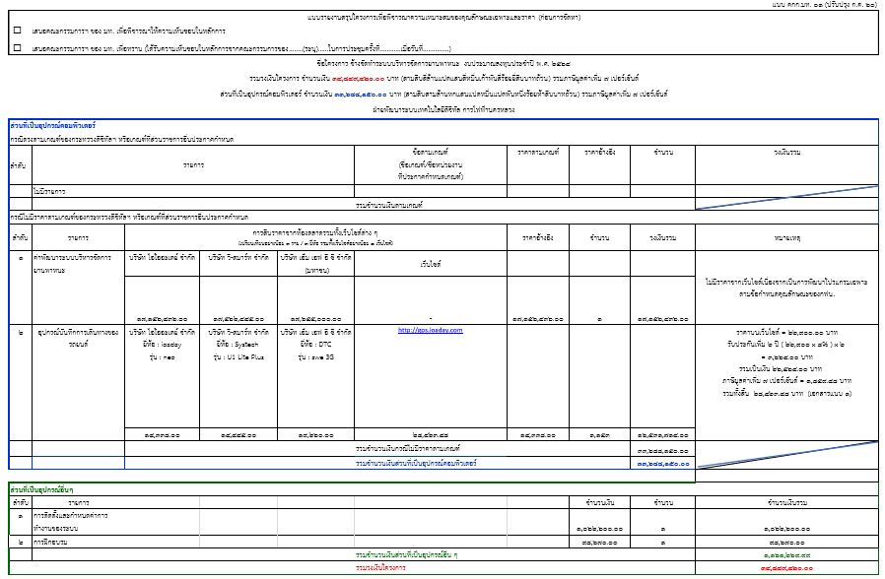

Slide 15
จึงเรียนมาเพื่อโปรดพิจารณา

